Slide 1


OFERTA SPECIALA TELEKOM valabila doar pentru activari noi in luna Decembrie 2018
3 eur *
NELIMITAT apeluri nationale
NELIMITAT apeluri si sms in Telekom
NELIMITAT Internet
4 G
GRATUIT - Allview A5 ready dual sim
* Nu include Roaming / international
PRETURILE NU INCLUD TVA
Perioada contractuala 24 luni

Slide 2

OFERTA SPECIALA TELEKOM
5€ *~ 28 LEI cu TVA
CONTINE:
NELIMITAT Minute/SMS in reteaua TELEKOM
NELIMITAT Minute nationale/ int’lZona 1 (Retele fixe Europa, retele fixe si mobile: SUA, Canada, Israel)
NELIMITAT Sms-uri nationale
NELIMITAT Convorbiri roaming UE
NELIMITAT Trafic de date national la viteza
si 1.3 GB trafic date roaming UE
*Perioada contractuala 30 zile daca nu se achizitioneaza telefon !
Posibilitate de a achizitiona
aparate in rate
cu AVANS 0
4 G

Slide 3
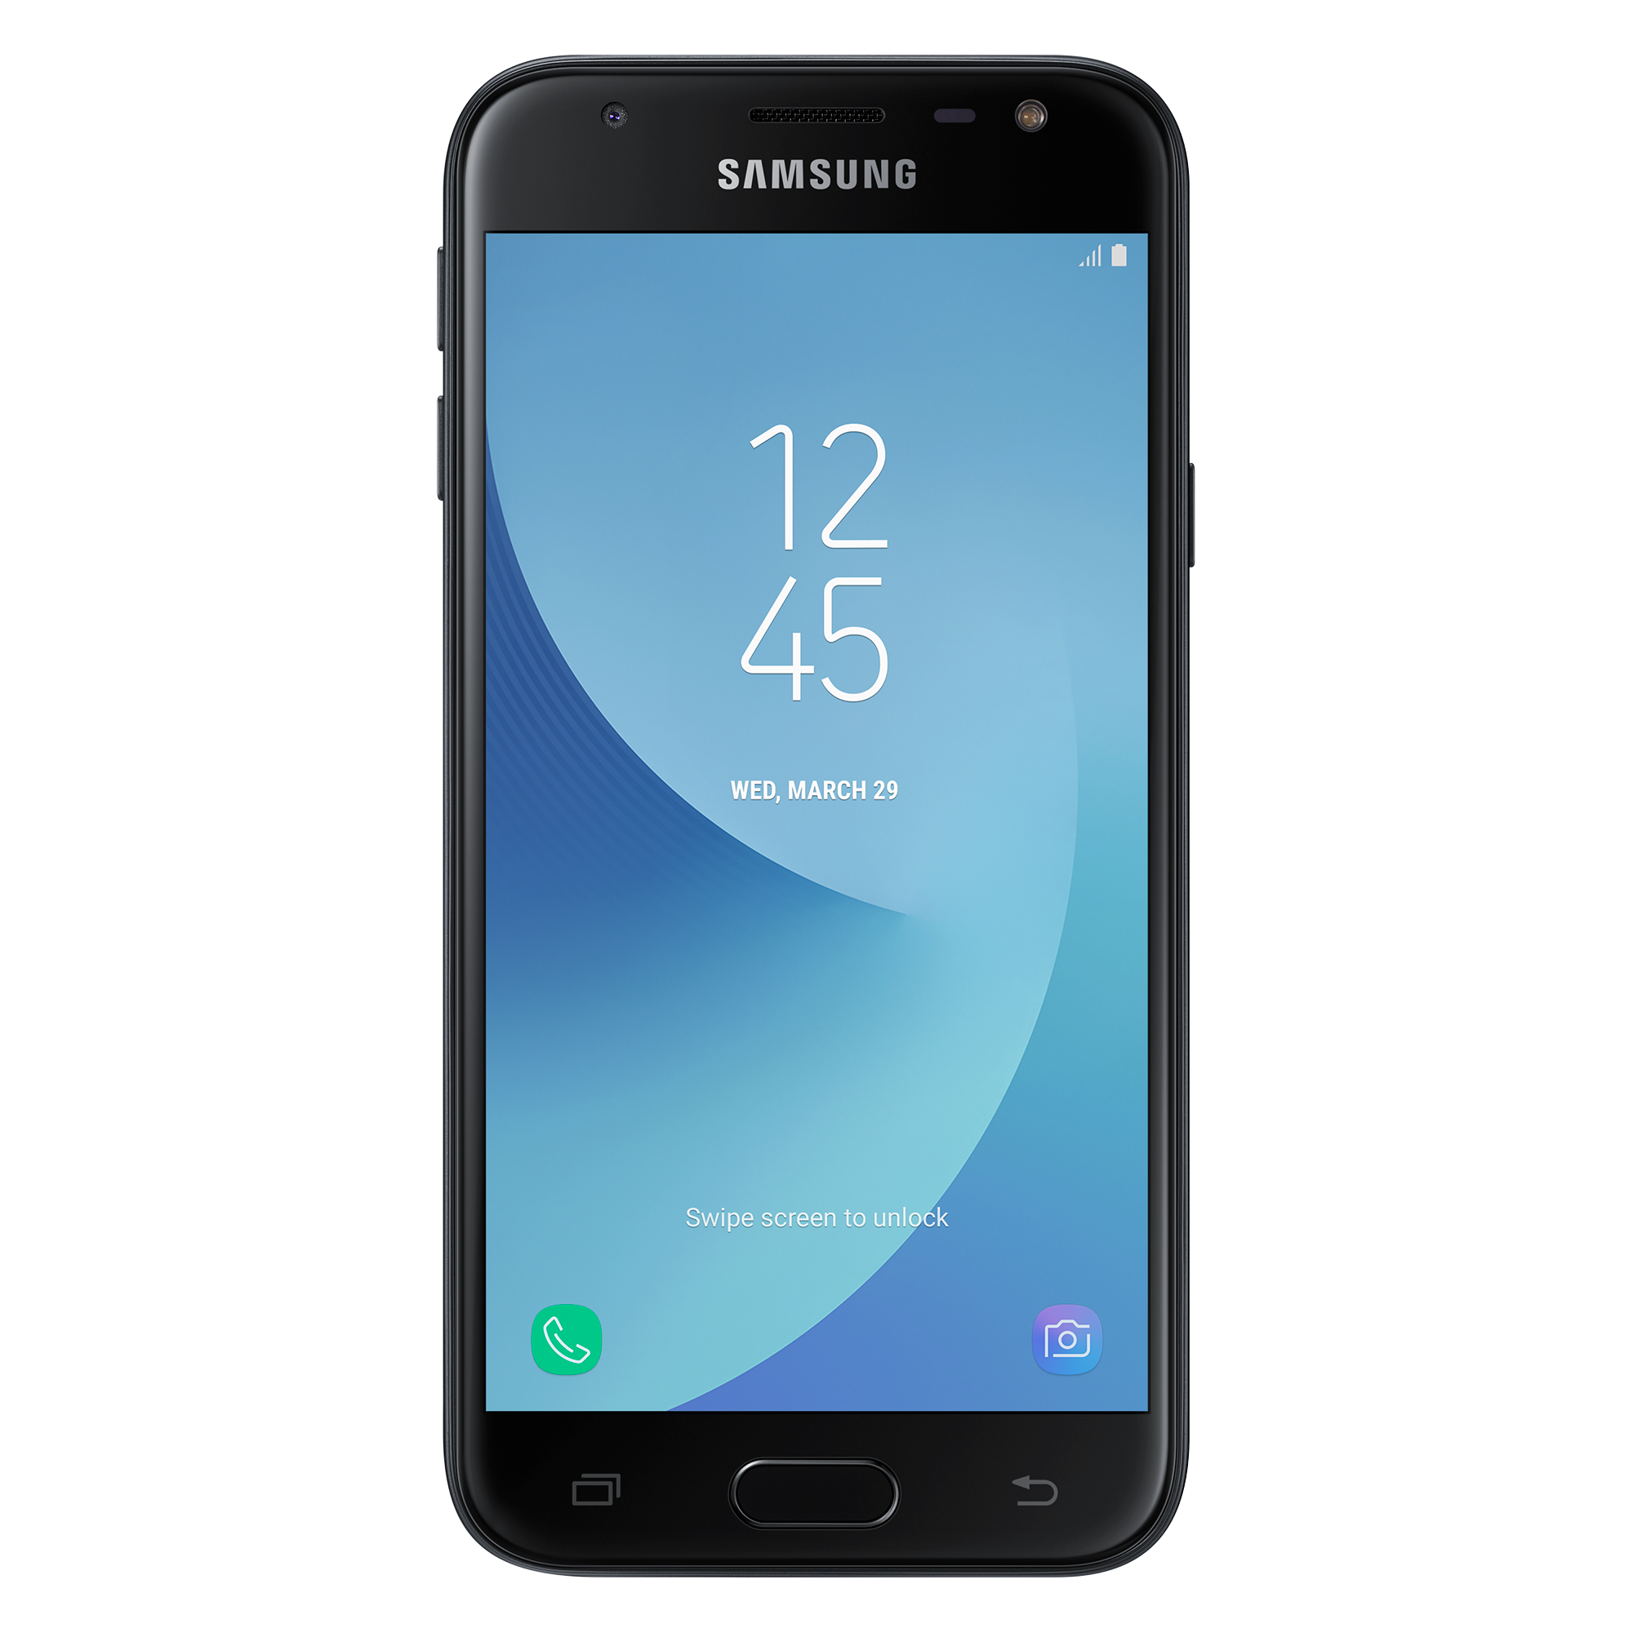



OFERTA SPECIALA TELEKOM
5€ ~ 28 LEI cu TVA
SAMSUNG
J3 2017
SAMSUNG
A6 2018
SAMSUNG
A7 2018
SAMSUNG
S9*
+ 5.4 euro:
Total 10.4 euro
~ 58 lei cu TVA
+ 7.2 euro:
Total 13.3 euro
~ 74 lei cu TVA
+ 9.7 euro:
Total 14.7 euro
~ 82 lei cu TVA
+ 28 euro:
Total 32.8 euro
~ 181 lei cu TVA

Slide 4
OFERTA SPECIALA TELEKOM
Detalii oferta
▪ Abonamentul de 5 euro are perioada contractuala de 30 de zile in varianta fara aparat. In cazul achizitiei unui aparat, perioada contractuala este de 24 luni din momentul achizitiei.
▪ Abonamentul de 3 euro cu aparat incluls Allview A5 redy , perioada contractuala: 24 de luni
▪ Preturile in euro sunt fara TVA.
▪ Aparatele sunt disponibile in functie de stoc, culoare etc. Lista acestora va fi actualizata in functie de aparitia de noi modele.
▪ Oferta va fi actualizata in cazul modificarii pretului aparatelor.
▪ Aparatele nu sunt blocate in reteaua Telekom
▪ Oferta este valabila pentru activare numere noi, transfer de pe cartela reincarcabila Telekom, portare de pe cartela reincarcabila orice alta retea nationala

